Slide 1
網站特殊功能介紹
10010605 馬家琳
10010616 勞嬿霖
10010618 林云鈞

Slide 2
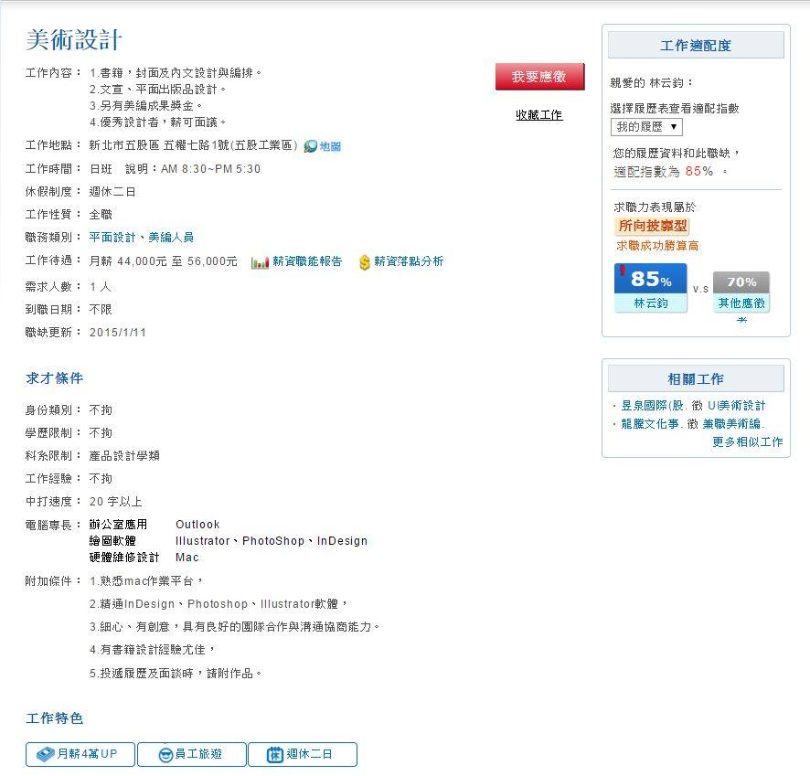
工作適配度
電腦幫求職者跟
工作條件配對後所得出的能力百分比
求職者的能力

Slide 3
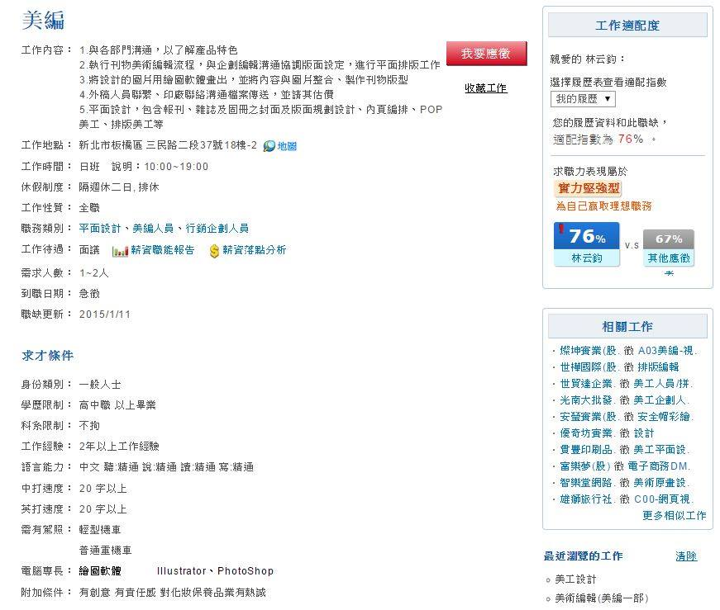
求職力類型
目前不確定系統如何為求職者分類

Slide 4
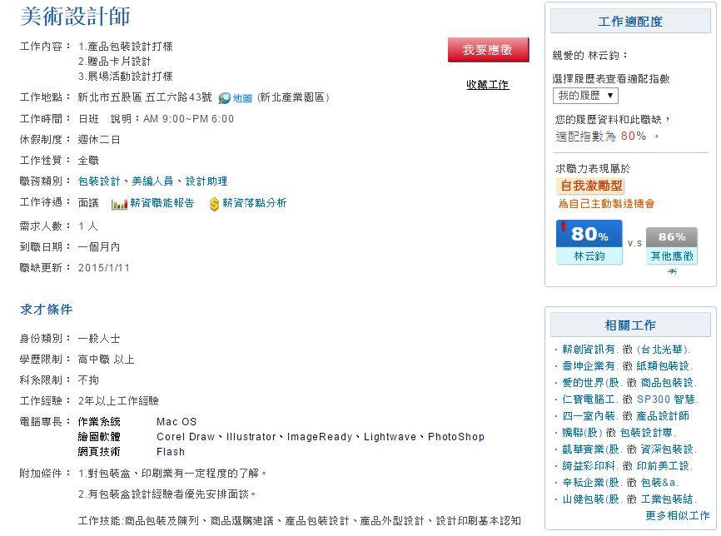
與其他應徵%數
求職者與其他應徵者的獲選率分析

Slide 5
小結
依照求職者所填入的能力
分析工作率取率及其他競爭者資料
使應徵者了解自己能力與職務相關性
同時也能讓企業主迅速了解應徵者是否具備基本能力

